Slide 2

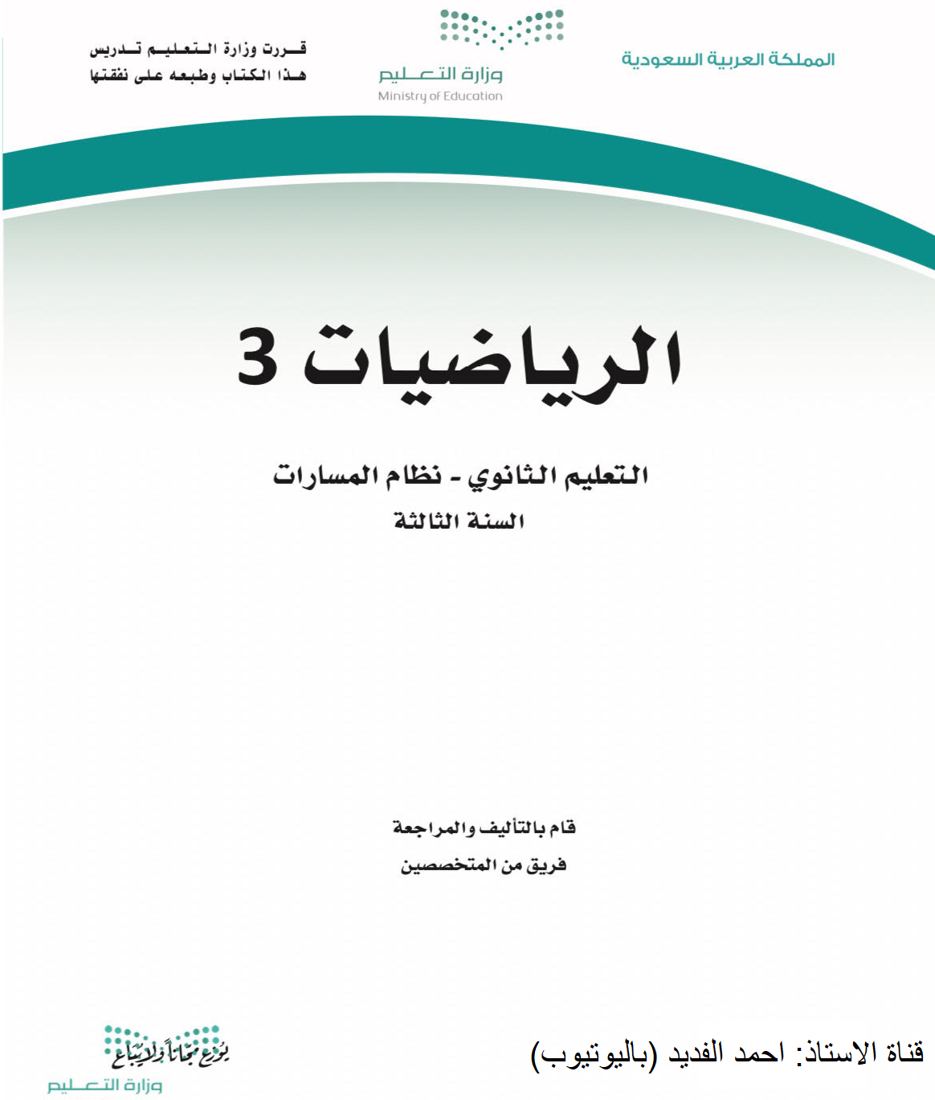
ثالث ثانوي | رياضيات | درس: الـــدوال
قناة: احمد الفديد (رياضيات) باليوتيوب

Slide 3
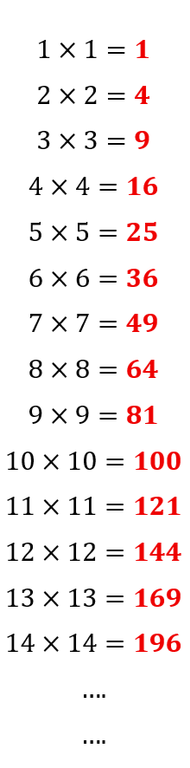
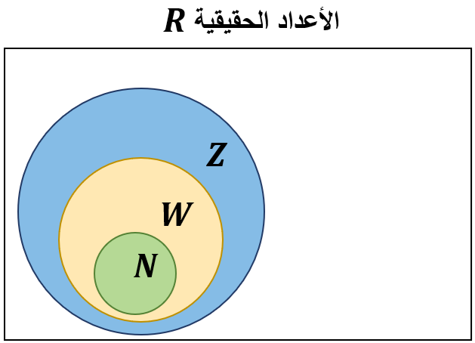
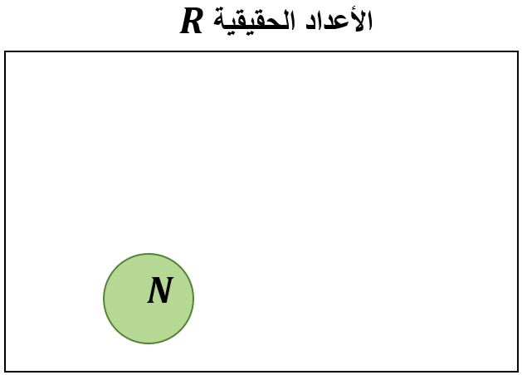
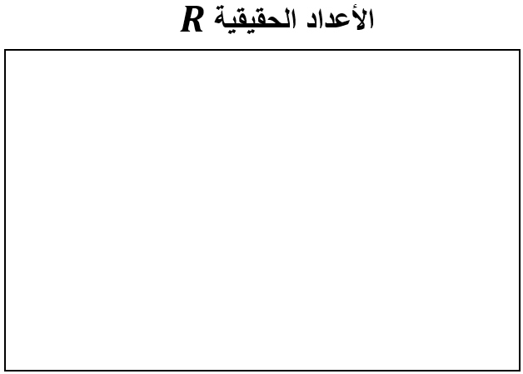
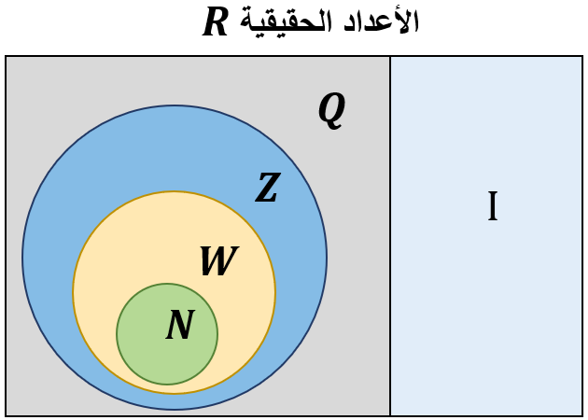
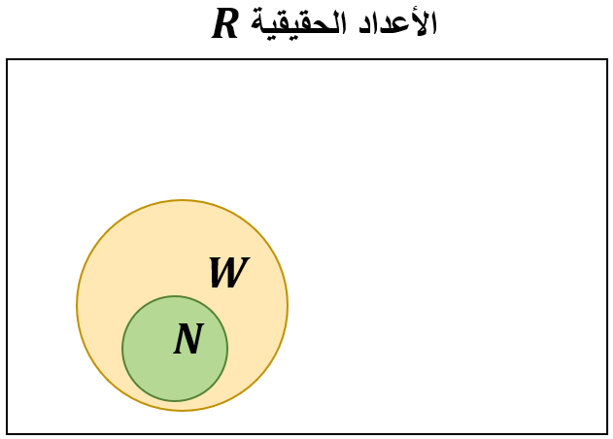
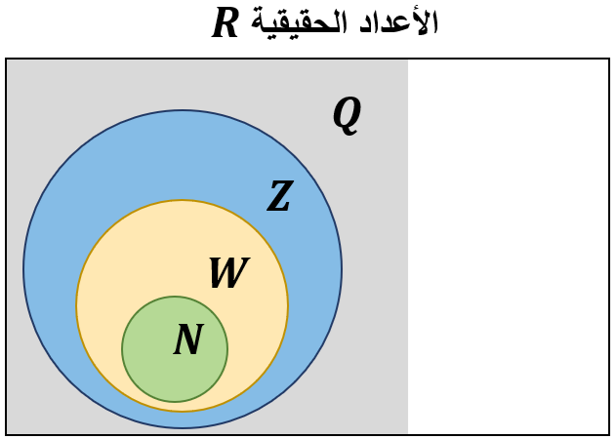


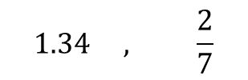
ثالث ثانوي | رياضيات | درس: الـــدوال
الأعداد الصحيحة Z
الأعداد الكلية W
الأعداد الطبيعية N
الأعداد النسبية Q
$$1.34 , \frac{2}{7}$$
الأعداد غير النسبية I
$$\sqrt{17} , 3.2548374…$$
قناة: احمد الفديد (رياضيات) باليوتيوب

Slide 4
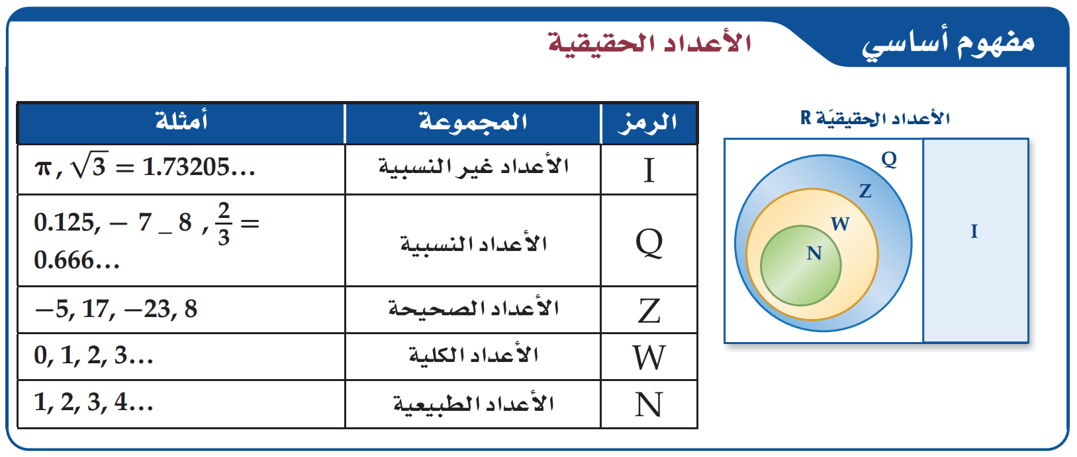
ثالث ثانوي | رياضيات | درس: الـــدوال
قناة: احمد الفديد (رياضيات) باليوتيوب

Slide 5
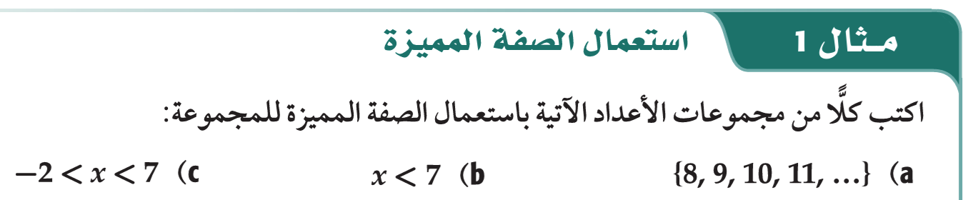



ثالث ثانوي | رياضيات | درس: الـــدوال
$$\left\{x |−2<x<7 , x∈R\right\}$$
$$\left\{x | x<7 , x∈R\right\}$$
$$\left\{x | x≥8 , x∈N\right\}$$
قناة: احمد الفديد (رياضيات) باليوتيوب

Slide 6
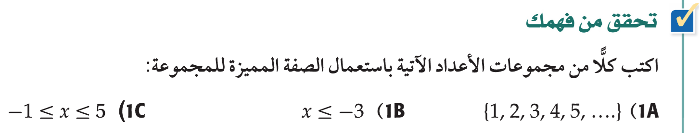



ثالث ثانوي | رياضيات | درس: الـــدوال
$$\left\{x |−1≤x≤5 , x∈R\right\}$$
$$\left\{x | x≤−3 , x∈R\right\}$$
$$\left\{x | x≥1 , x∈N\right\}$$
قناة: احمد الفديد (رياضيات) باليوتيوب

Slide 7
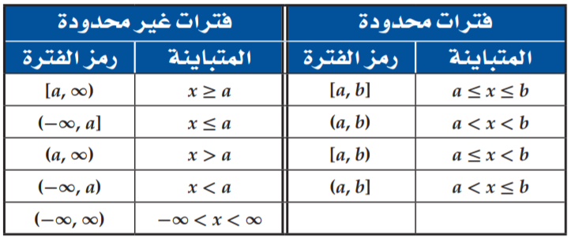





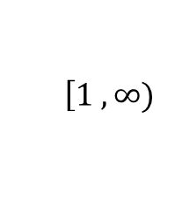




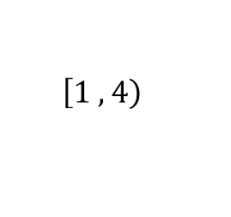

ثالث ثانوي | رياضيات | درس: الـــدوال
$$−∞$$
$$∞$$
$$x<2$$
$$1≤x$$
$$1≤x<4$$
$−3<x<2$
$$−5≤x≤−1$$
$$\left(−∞, 2 \right)$$
$$\left[1 , ∞)\right.$$
$$\left[1 , \left.4\right)\right.$$
$$\left(−3 , 2 \right)$$
$$\left[−5 , −1\right]$$
قناة: احمد الفديد (رياضيات) باليوتيوب

Slide 8
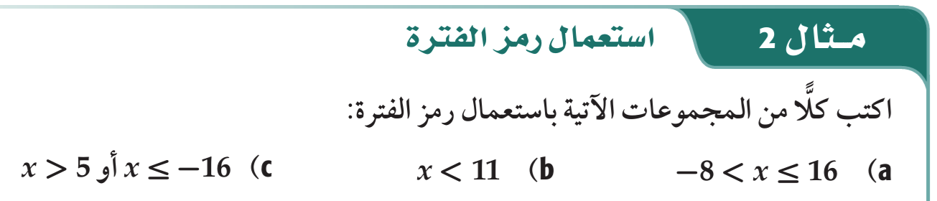
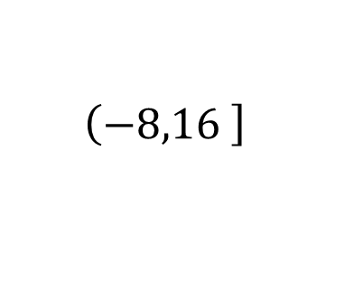

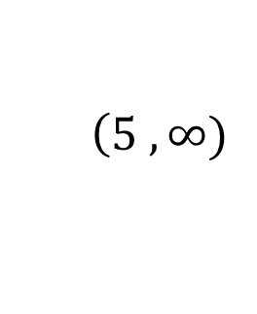
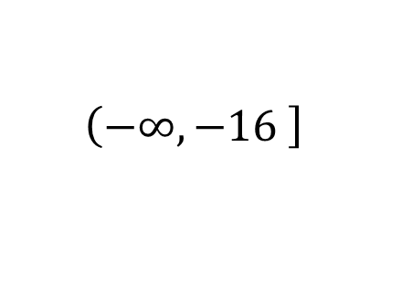
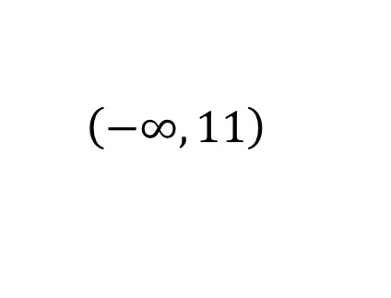
ثالث ثانوي | رياضيات | درس: الـــدوال
$$∪$$
$$\left(5 , ∞)\right.$$
$$\left(−∞\right.,\left.11\right)$$
$$\left(−8,\right.\left.16 \right]$$
$$\left(−∞,−\right.\left.16 \right]$$
قناة: احمد الفديد (رياضيات) باليوتيوب

Slide 9
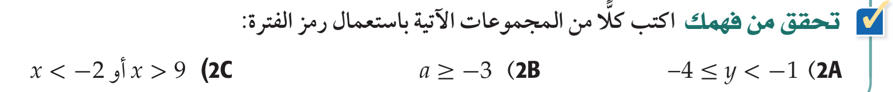
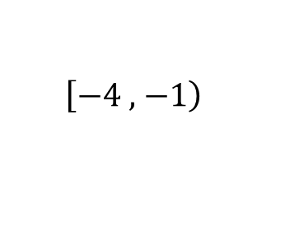

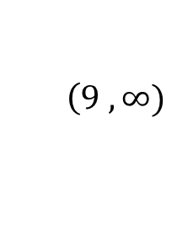
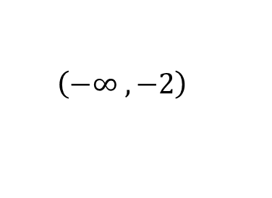

ثالث ثانوي | رياضيات | درس: الـــدوال
$$\left(−∞ , \left.−2\right)\right.$$
$$∪$$
$$\left(9 , ∞)\right.$$
$$\left[−3 , \right.\left.∞\right)$$
$$\left[−4 , \right.\left.−1\right)$$
قناة: احمد الفديد (رياضيات) باليوتيوب

Slide 10
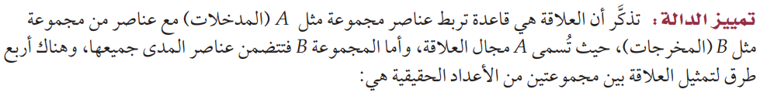


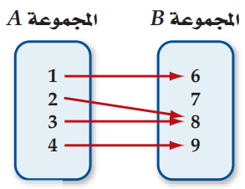
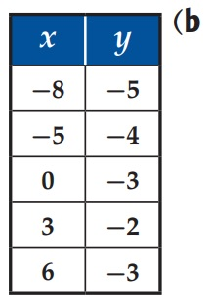
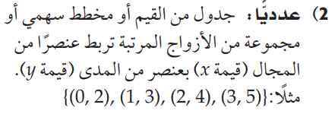
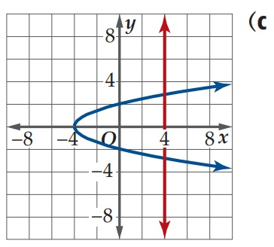



ثالث ثانوي | رياضيات | درس: الـــدوال
قناة: احمد الفديد (رياضيات) باليوتيوب

Slide 11
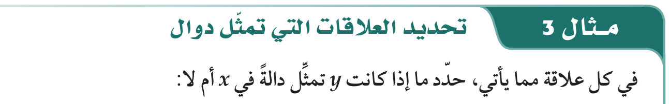
ثالث ثانوي | رياضيات | درس: الـــدوال
ليست دالة , لأن الخط الرأسي يقطع التمثيل البياني في أكثر من نقطة
دالة , لأن كل عنصر بالمجال ارتبط بعنصر واحد فقط من المدى.
قناة: احمد الفديد (رياضيات) باليوتيوب

Slide 12
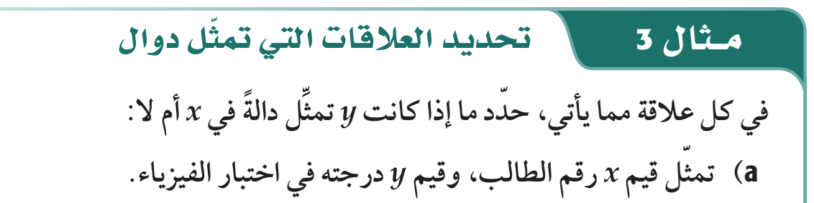
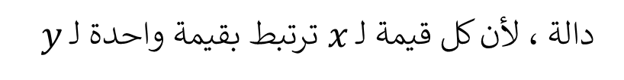
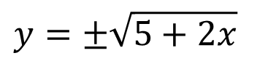
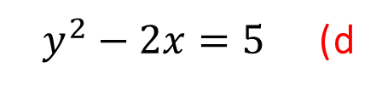
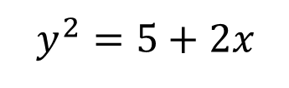
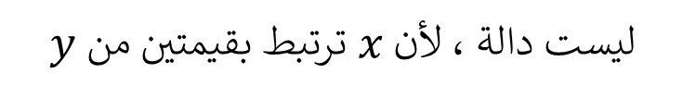
ثالث ثانوي | رياضيات | درس: الـــدوال
دالة , لأن كل قيمة لـ $x$ ترتبط بقيمة واحدة لـ $y$
d) $y^{2}−2x=5$
ليست دالة , لأن $x$ ترتبط بقيمتين من $y$
$y^{2}=5+2x$
$$y=±\sqrt{5+2x}$$
قناة: احمد الفديد (رياضيات) باليوتيوب

Slide 13
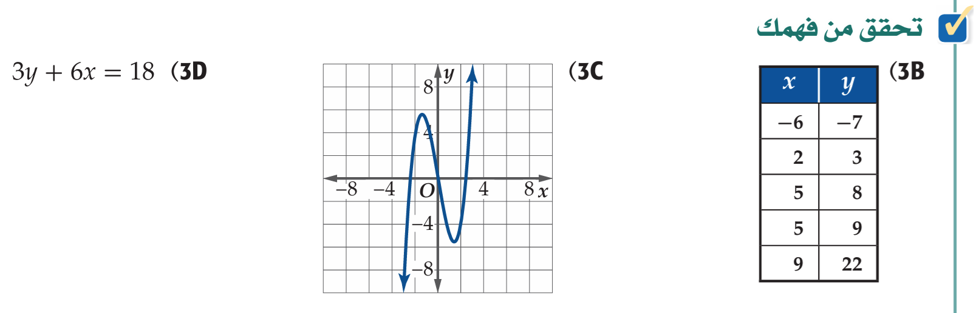
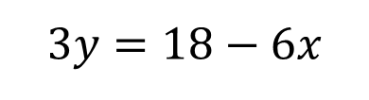

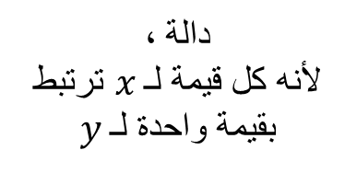
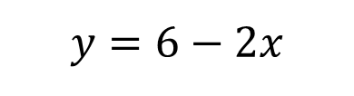
ثالث ثانوي | رياضيات | درس: الـــدوال
دالة , لأنه كل قيمة لـ $x$ ترتبط بقيمة واحدة لـ $y$
$$3y=18−6x$$
$$y=6−2x$$
دالة ,
لأنه كل قيمة لـ $x$ ترتبط بقيمة واحدة لـ $y$
دالة ,
لأن الخط الرأسي يقطع التمثيل البياني في نقطة واحدة
ليست دالة ,
العنصر 5 بالمجال ارتبط بعنصرين في المدى
قناة: احمد الفديد (رياضيات) باليوتيوب

Slide 14

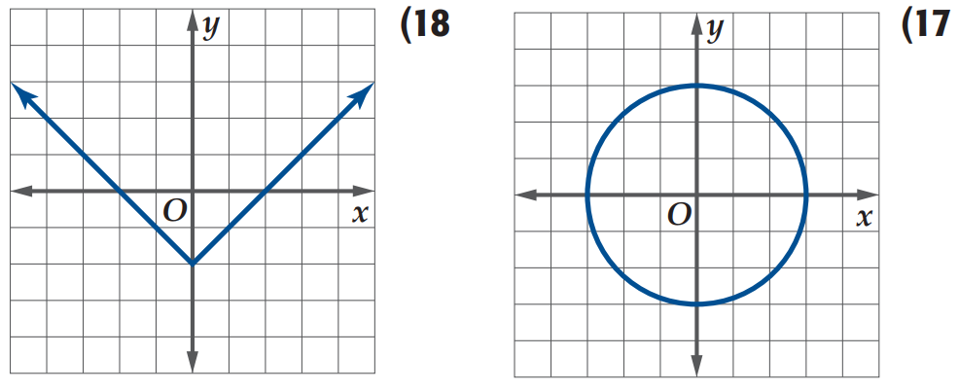
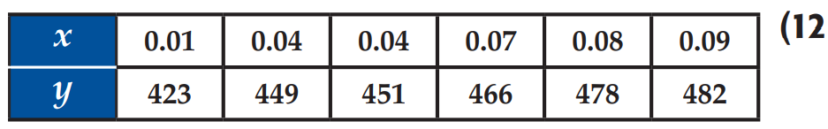
ثالث ثانوي | رياضيات | درس: الـــدوال
دالة
ليست دالة
ليست دالة
قناة: احمد الفديد (رياضيات) باليوتيوب

Slide 15
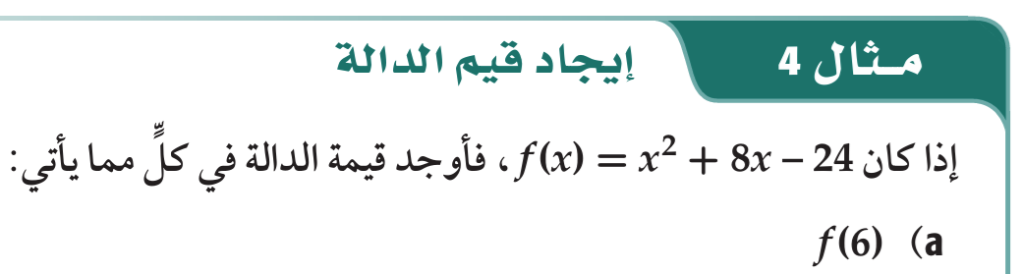
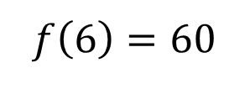
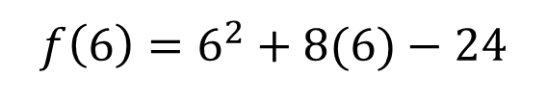
ثالث ثانوي | رياضيات | درس: الـــدوال
$$f\left(6\right)=6^{2}+8(6)−24$$
$$f\left(6\right)=60$$
قناة: احمد الفديد (رياضيات) باليوتيوب

Slide 16
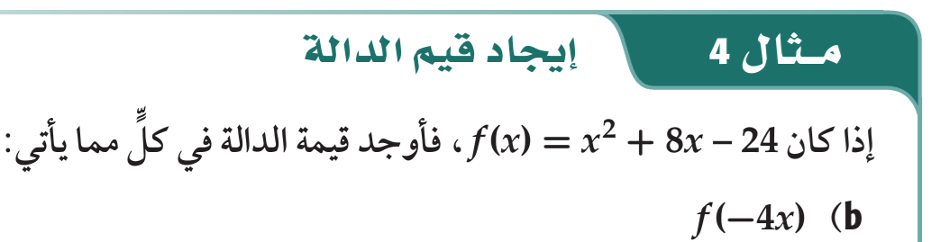
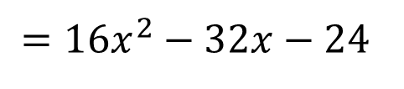
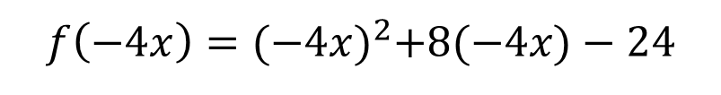
ثالث ثانوي | رياضيات | درس: الـــدوال
$$f\left(−4x\right)={(−4x)}^{2}+8(−4x)−24$$
$$={16x}^{2}−32x−24$$
قناة: احمد الفديد (رياضيات) باليوتيوب

Slide 17
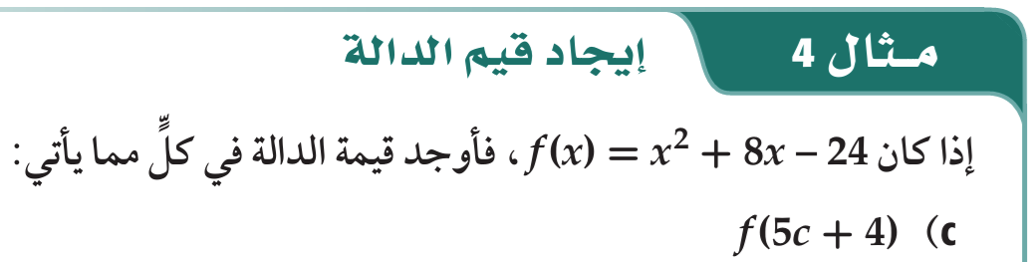



ثالث ثانوي | رياضيات | درس: الـــدوال
$$f\left(−4x\right)={(5c+4)}^{2}+8(5c+4)−24$$
$$={25c}^{2}+40c+16+40c+32−24$$
$$={25c}^{2}+80c+24$$
قناة: احمد الفديد (رياضيات) باليوتيوب

Slide 18



ثالث ثانوي | رياضيات | درس: الـــدوال
$f\left(12\right)=\frac{2(12)+3}{{12}^{2}−2\left(12\right)+1}$
$=\frac{27}{121}$
قناة: احمد الفديد (رياضيات) باليوتيوب

Slide 19



ثالث ثانوي | رياضيات | درس: الـــدوال
$f\left(6x\right)=\frac{2\left(6x\right) + 3}{{(6x)}^{2} − 2\left(6x\right) + 1}$
$=\frac{12x + 3}{{36x}^{2} − 12x + 1}$
قناة: احمد الفديد (رياضيات) باليوتيوب

Slide 20




ثالث ثانوي | رياضيات | درس: الـــدوال
$=\frac{2\left(−3a+8\right) + 3}{{(−3a+8)}^{2} − 2\left(−3a+8\right) + 1}$
$=\frac{−6a+16+3}{{9a}^{2} − 48a + 64 + 6a − 16 + 1}$
$=\frac{−6a + 19}{{9a}^{2} − 42a + 49}$
قناة: احمد الفديد (رياضيات) باليوتيوب

Slide 21







ثالث ثانوي | رياضيات | درس: الـــدوال
نستثني القيم التي تجعل المقام يساوي صفر
$$x^{2}−7x=0$$
المجال:
$$\left\{x | x≠0,x≠7 , x∈R\right\}$$
$$x(x−7)=0$$
$$x=0$$
$$x−7=0$$
$$x=7$$
قناة: احمد الفديد (رياضيات) باليوتيوب

Slide 22




ثالث ثانوي | رياضيات | درس: الـــدوال
نستثني القيم التي تجعل ما تحت الجذر مقدار سالب
المجال:
$$\left\{t | t≥5 , x∈R\right\}$$
$$t−5≥0$$
$$t≥5$$
قناة: احمد الفديد (رياضيات) باليوتيوب

Slide 23








ثالث ثانوي | رياضيات | درس: الـــدوال
نستثني القيم التي تجعل المقام يساوي صفر وما تحت الجذر مقدار سالب
$$x^{2}−9≥0$$
$$x^{2}−9>0$$
$$x^{2}>9$$
المجال:
$$\left\{x | x>3 ,x<−3 , x∈R\right\}$$
$$x…±3$$
$$x<−3$$
$$x>3$$
قناة: احمد الفديد (رياضيات) باليوتيوب

Slide 24








ثالث ثانوي | رياضيات | درس: الـــدوال
نستثني القيم التي تجعل المقام يساوي صفر
$$x^{2}+7x+12=0$$
$R−\left\{−4,−3\right\}$
مجال الدالة:
$$(x+3)(x+4)=0$$
$$x+3=0$$
$$x+4=0$$
$$x=−3$$
$$x=−4$$
قناة: احمد الفديد (رياضيات) باليوتيوب

Slide 25







ثالث ثانوي | رياضيات | درس: الـــدوال
نستثني القيم التي تجعل ما تحت الجذر مقدار سالب
$$a^{2}−4≥0$$
$$a^{2}≥4$$
مجال الدالة:
$\left\{a | a ≥2 أو a≤−2 , a∈R\right\}$
$$a…..±2$$
$$a≥+2$$
$$a≤−2$$
قناة: احمد الفديد (رياضيات) باليوتيوب

Slide 26





ثالث ثانوي | رياضيات | درس: الـــدوال
نستثني القيم التي تجعل المقام يساوي صفر وما تحت الجذر مقدار سالب
$$2x+6>0$$
$$2x>−6$$
$D=\left\{x | x>−3 , x∈R\right\}$
مجال الدالة:
$$x>−3$$
قناة: احمد الفديد (رياضيات) باليوتيوب

Slide 27










ثالث ثانوي | رياضيات | درس: الـــدوال
$$h\left(72\right)=2x−66$$
$$h\left(67\right)=3x−132$$
$$=2\left(72\right)−66$$
$$=3\left(67\right)−132$$
$$=78$$
$$=69$$
قناة: احمد الفديد (رياضيات) باليوتيوب

Slide 28









ثالث ثانوي | رياضيات | درس: الـــدوال
$$v\left(245\right)=−6\left(245\right)+1500$$
$$v\left(15\right)=4(15)$$
$$v\left(5\right)=4(5)$$
$$=30$$
$$=60$$
$$=20$$
قناة: احمد الفديد (رياضيات) باليوتيوب

Slide 29
انتهى الدرس
لا تنسونا من صالح دعواتكم
اخوكم ,, احمد الفديد – المملكة العربية السعودية – محافظة رفحاء
تويتر abosara286
سناب MATH3355
تيك توك abosara0286
جيميل: abosara0286@gmail.com
قناة: احمد الفديد (رياضيات) باليوتيوب

